Slide 1
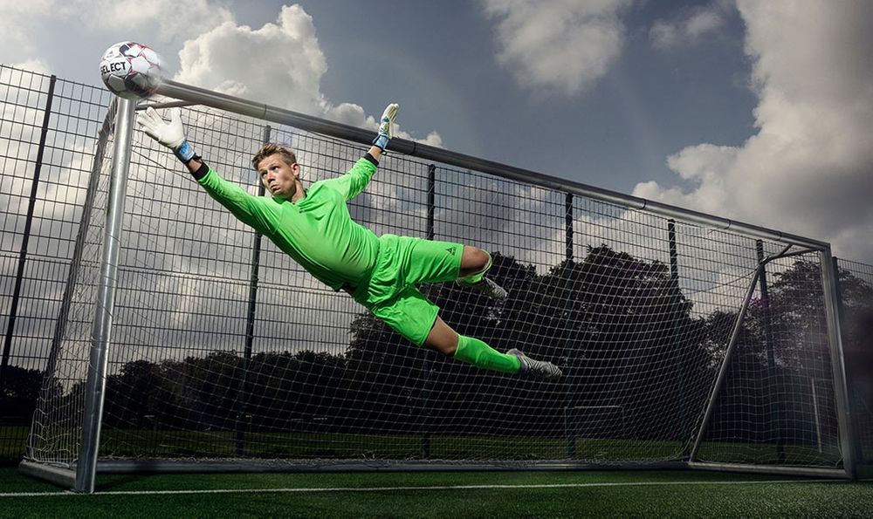
VÄLKOMMEN TILL
XXL TEAMSALES
MEDLEM

Slide 2
MEDLEMS LOGIN
Medlemmar som redan är registerade och är aktiva i ett lag behöver endast logga in för att komma åt ert unika sortiment. De kommer åt klubbens unika sida antingen via www.xxl.se eller klubbens unika ”klubb” adress. Denna tillhandahåller klubbens admin.
Nya medlemmar måste logga in via klubbens unika adress som tillhandahålls av klubbens admin. Där klickar man på logga in. Har du konto sedan tidigare på xxl.se kan du använda detta eller så klickar du på registrera dig här.

Slide 3
REGISTRERA KONTO HOS XXL
Som ny kund hos XXL behöver du registrera ett konto. Kontot behöver inte vara registrerat på den aktive medlemen utan kan vara registrerat på målsman. Har du konto sedan tidigare kan du använda detta.

Slide 4
REGISTRERA SPELAR PROFIL
Registrera din spelarprofil
Här skall ni fylla i den aktives spelarinformation. Fyll i alla fält, endast aktuell information för din förening används vid tryck. Du måste fylla i ett värde för att komma vidare. Det går alltid att justera i efterhand.

Slide 5
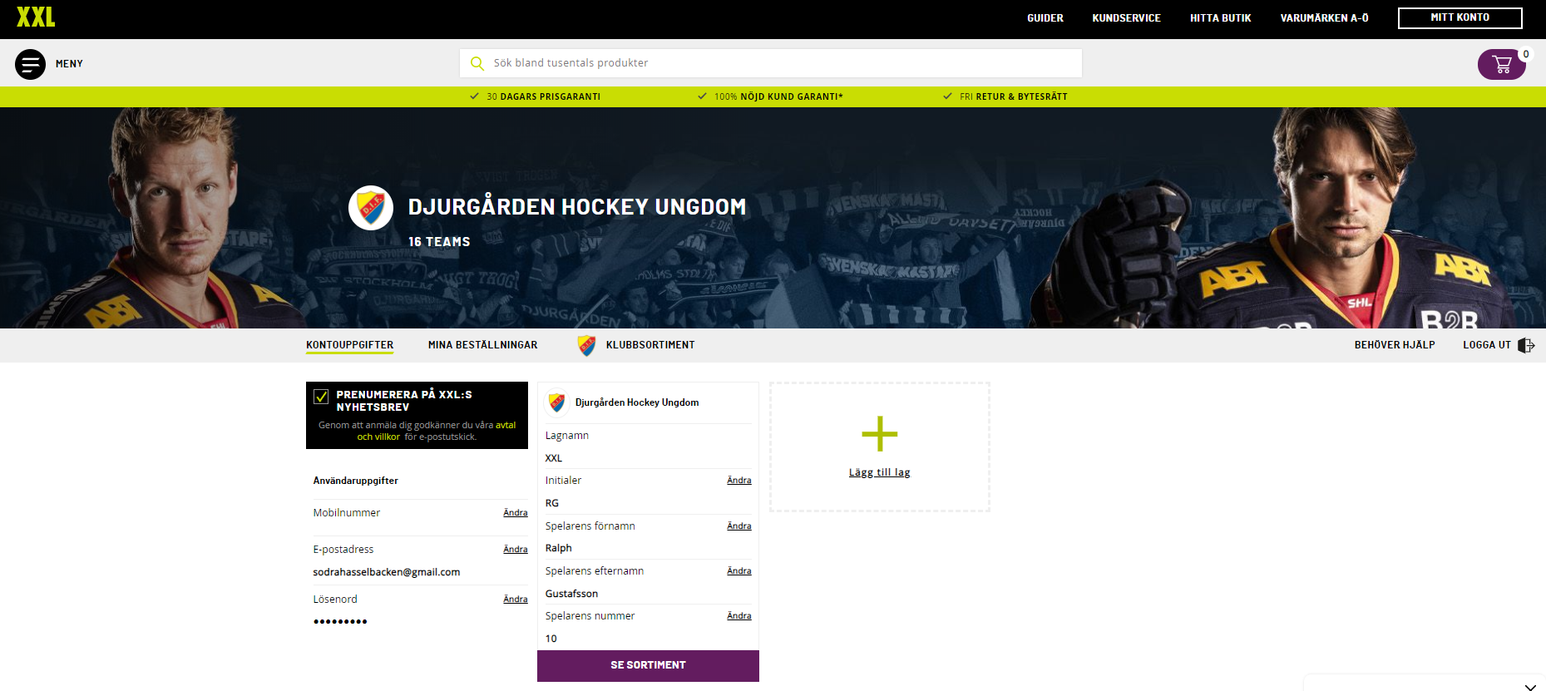
MITT KONTO
Här kan du se dina kontouppgifter, orderhistorik och spelarinformation. Du kan ändra spelarinformation och lägga till spelare om du önskar.

Slide 6
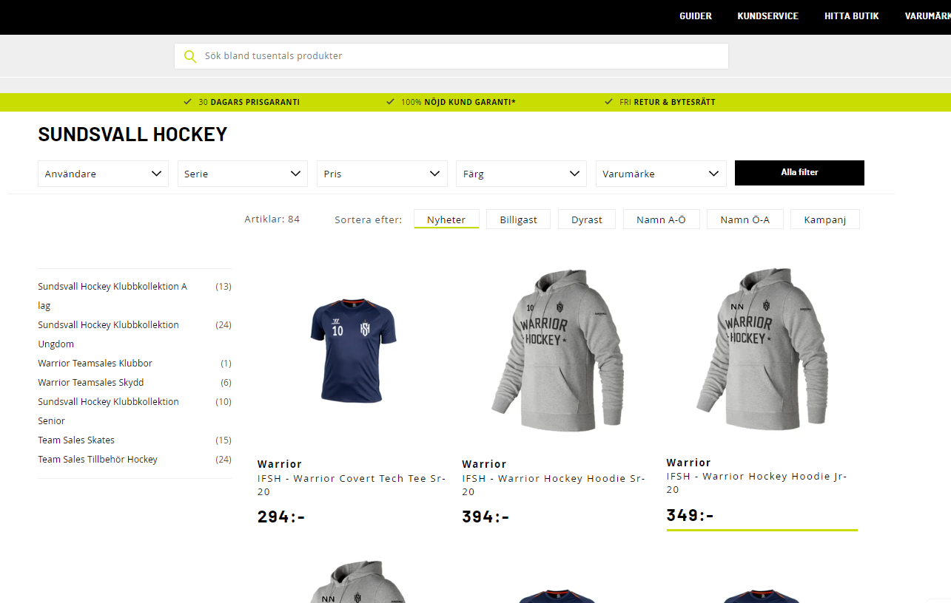
KLUBBSORTIMENT
Här finner ni klubbens utvalda sortiment. På vänster sida finner ni olika kategorier så att ni enkelt skall kunna navigera till rätt produktgrupp.

Slide 7
HANDLA TRYCKTA PRODUKTER
När du har valt storlek väljer du spelare och din spelarinformation blir synlig. (OBS kontrollera så korrekt infromation visas. Om den är felaktig får du justera detta under MITT KONTO) . Du går vidare genom att trycka på ”Lägg till i varukorgen” nere i högra hörnet. Önskar du inte lägga till fler produkter i din order klickar du på Gå till kassan (Uppe i högra hörnet)
När du har valt produkt är nästa steg att välja storlek. Det gör du här

Slide 8
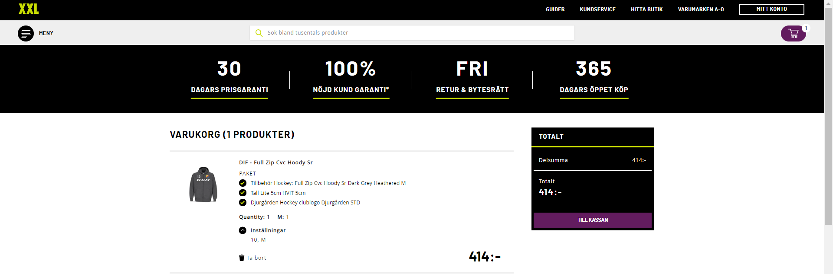
SUMMERING
Här ser du en summering av din order, kontrollera så att allt är korrekt. Om allt se bra ut går du vidare till kassan. Är något felaktigt måste du tyvärr ta bort ordern och börja om. Dock inte med hela ordern endast den delen som är felaktig.

Slide 9
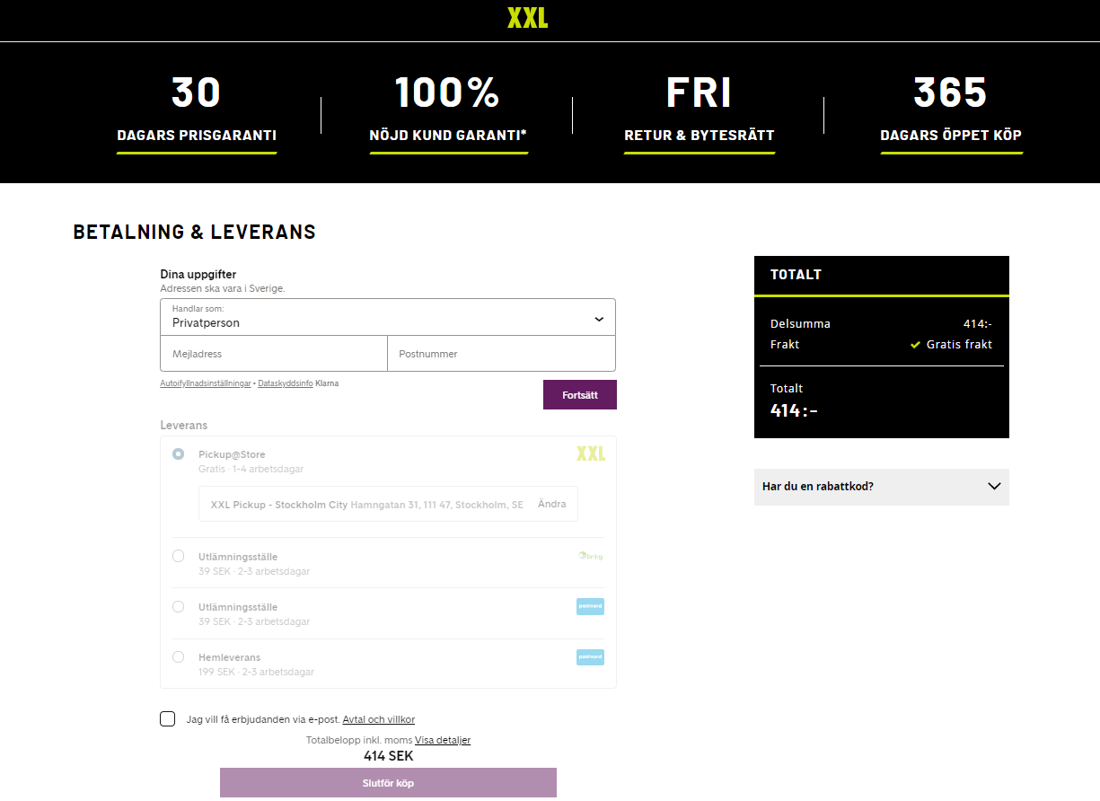
KASSAN
Fyll i dina personliga uppgifter för Klarna. Välj önskad leveransmetod. Pickup@Store är alltid kostnadsfritt.

